Slide 1
Otwarcie Posiedzenia Zespołu ds. reformy systemu planowania przestrzennego przy Radzie Infrastruktury Informacji Przestrzennej
dr Jan Maciej Czajkowski
Przewodniczący Zespołu
ds. reformy systemu planowania przestrzennego
Związek Miast Polskich
Spotkanie online, 03.03.2026 r.

Slide 2
Posiedzenie Zespołu ds. reformy systemu planowania przestrzennego przy Radzie Infrastruktury Informacji Przestrzennej
dr inż. Anna Michalik
zastępca dyrektora departamentu
Departament Planowania Przestrzennego
Ministerstwo Rozwoju i Techologii
Spotkanie online, 03.03.2026 r.

Slide 3
Cel spotkania

Slide 4
Cel spotkania
prezentacja założeń Rejestru Urbanistycznego
przedstawienie koncepcji Geoprawa
otwarta dyskusja
możliwość przekazania ewentualnych uwag przez zainteresowane organizacje do 6 marca 2026 r.

Slide 5
Wprowadzenie

Slide 6
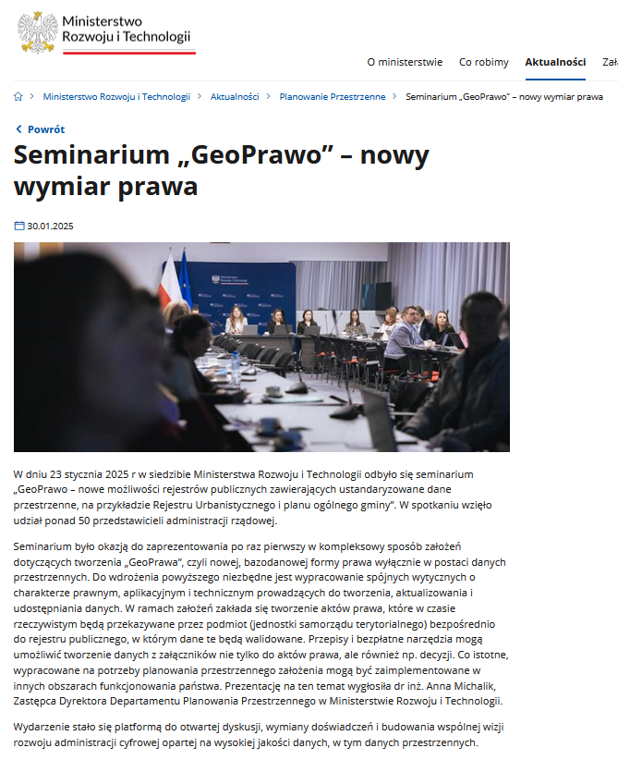

Slide 7
Co zmieni się w systemie planowania na poziomie lokalnym?
Plan ogólny gminy
(akt prawa miejscowego)
Plany miejscowe
Decyzje o warunkach zabudowy
(akt prawa miejscowego)
(decyzja indywidualna, na wniosek)
Pozwolenie na budowę lub zgłoszenie

Slide 8
Dlaczego ważna jest koordynacja?
38 mln osób
wg GUS w roku 2023
wg prognoz GUS na rok 2060
200 mln osób *
wg powierzchni terenów w studiach
30 mln osób
* badania wykonano w 2013 roku i nie uwzględniały decyzji WZ

Slide 9
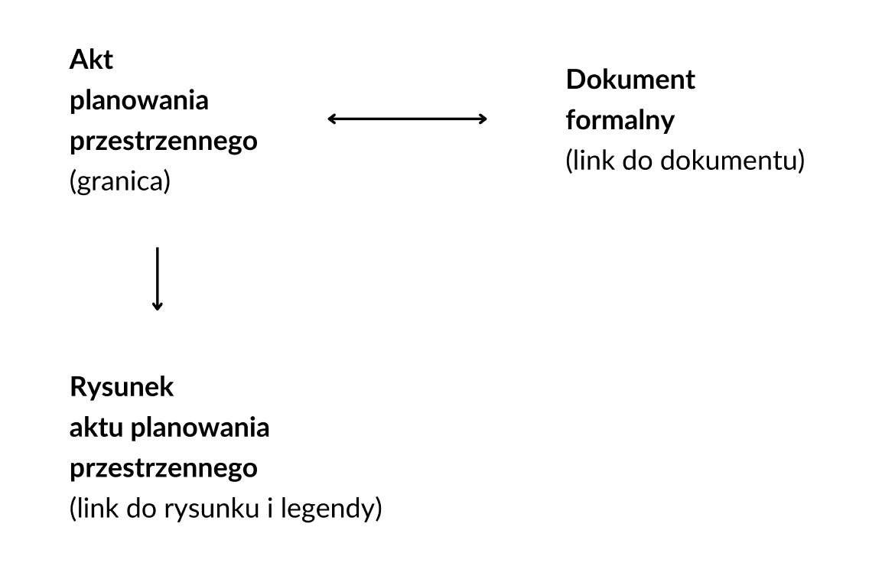
Pierwotne założenia – od 2020 r.
* ustalenia
w treści uchwały

Slide 10
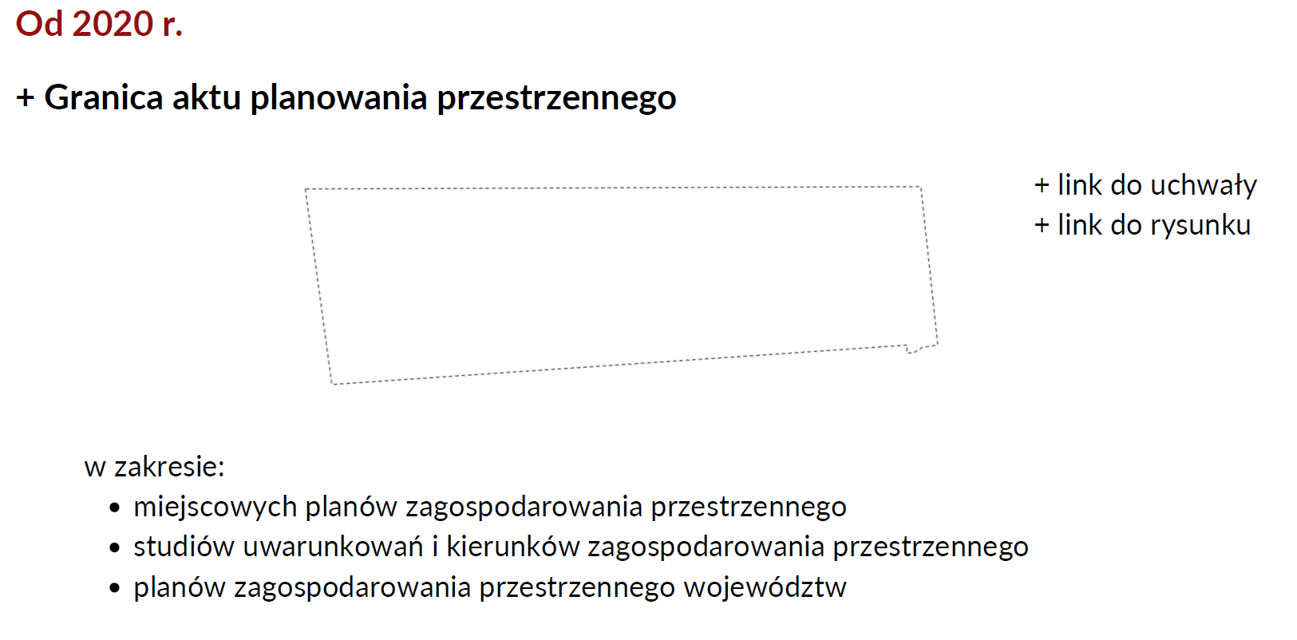
Dane przestrzenne – zakres podstawowy

Slide 11
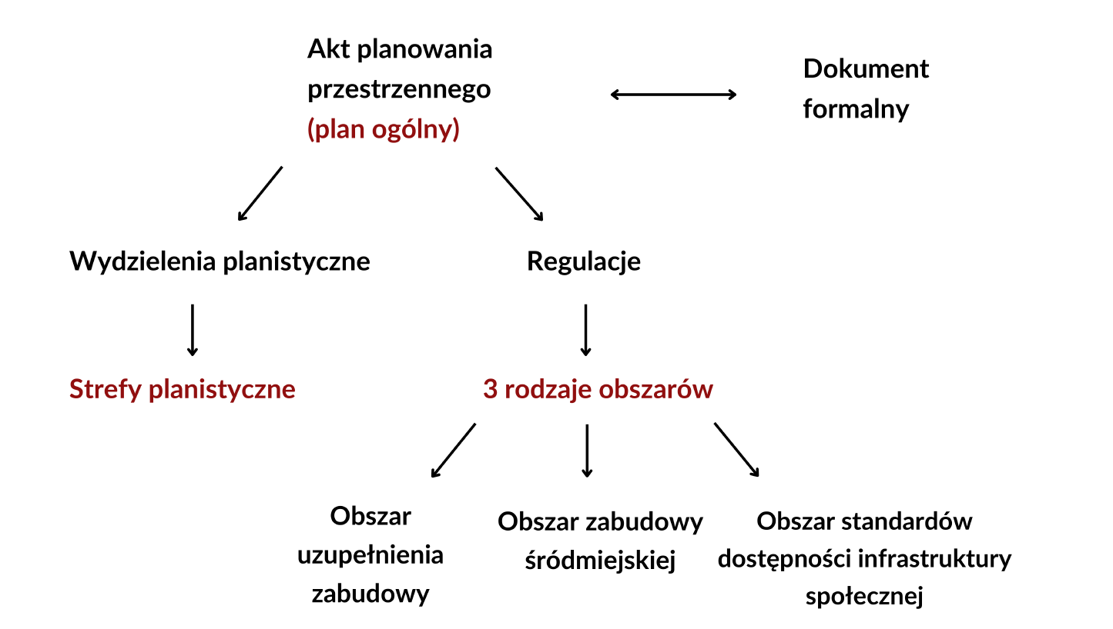
Plan ogólny gminy – nowe podejście
* jedna strona
uchwały

Slide 12
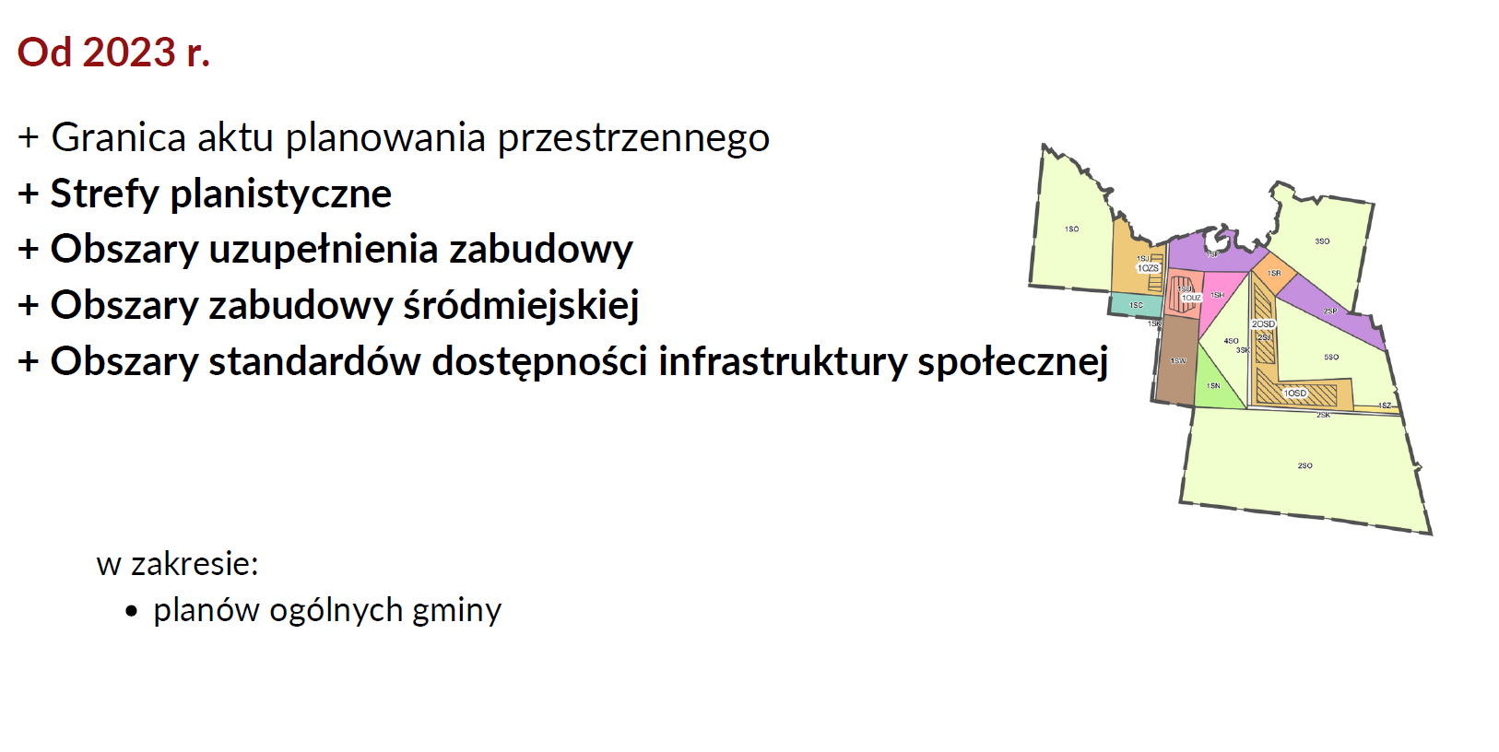
Dane przestrzenne – zakres docelowy

Slide 13
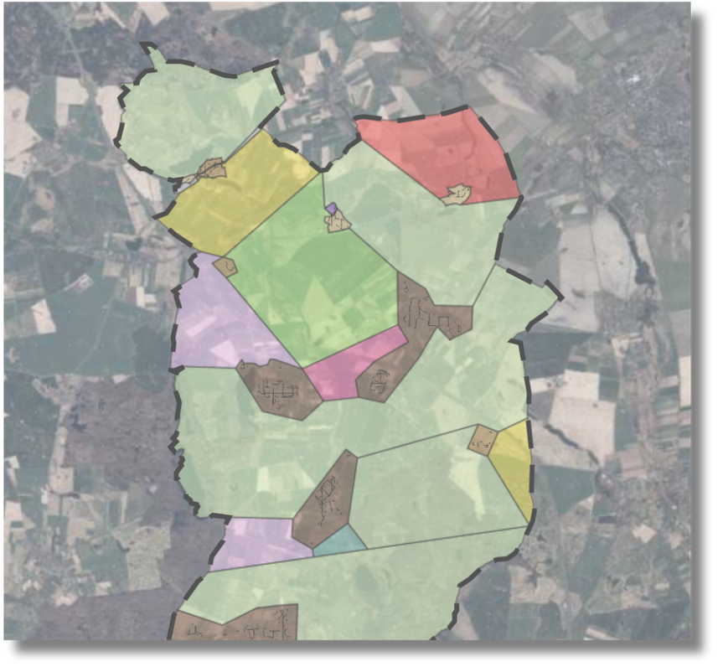
Idea planu ogólnego
„cyfrowe puzzle”
– na poziomie gminy i na poziomie państwa
rozwiązanie wiodące w skali europejskiej
plan ogólny gminy jako pierwszy w Polsce akt prawa z ustaleniami wyłącznie w formie ustandaryzowanych danych przestrzennych, bez tradycyjnego tekstu i rysunku

Slide 14
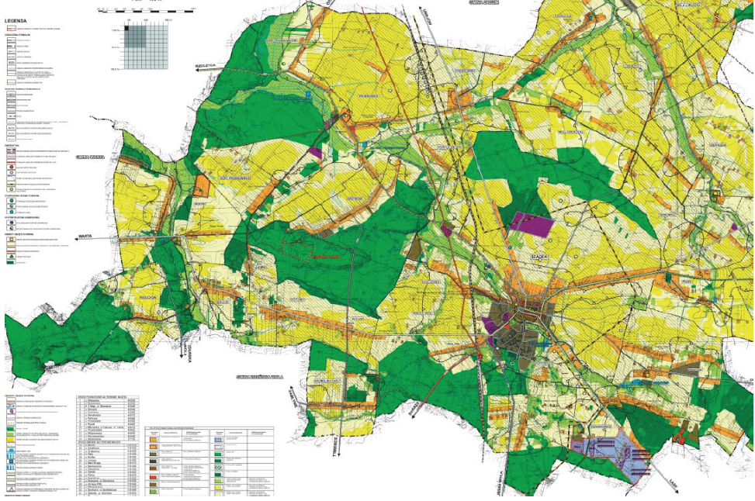
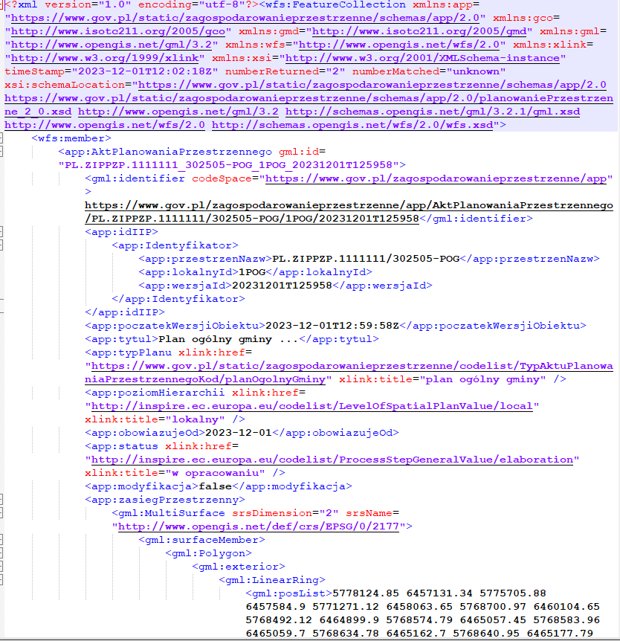

Tekst i rysunek a dane przestrzenne
  Studium Plan ogólny
  raster
  „obraz”
  PDF/JPG/PNG
  GML
  PDF
  Standaryzacja, ujednolicona cyfrowa forma, wygląd, pojęcia, parametry – ustalone w ustawie, rozporządzeniach i specyfikacji
  Brak standaryzacji, dowolna forma, zakres, ustalenia, pojęcia

Slide 15
Cykliczna ankieta

Slide 16
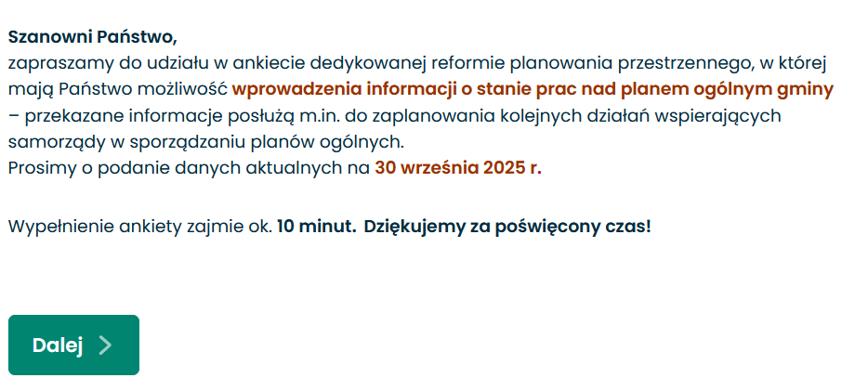
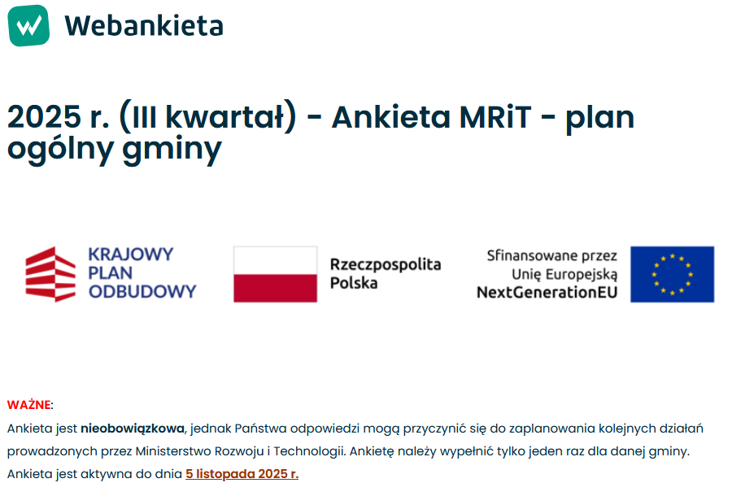
Ankieta wśród gmin
  Została przeprowadzona ankieta dotycząca stanu prac nad planami ogólnymi oraz informacji technicznych dotyczących przewidywanego zakresu korzystania Rejestru Urbanistycznego.
  Odpowiedzi zbierane były do 5 listopada 2025 r.

Slide 17
Które etapy opracowania planu ogólnego Państwa gminy uważają Państwo za najtrudniejsze i dlaczego?

Slide 18
Jakie wsparcie ze strony Ministerstwa Rozwoju i Technologii byłoby najbardziej pomocne dla Państwa gminy przy opracowaniu planu ogólnego?

Slide 19
Zmiany legislacyjne w 2026 roku

Slide 20
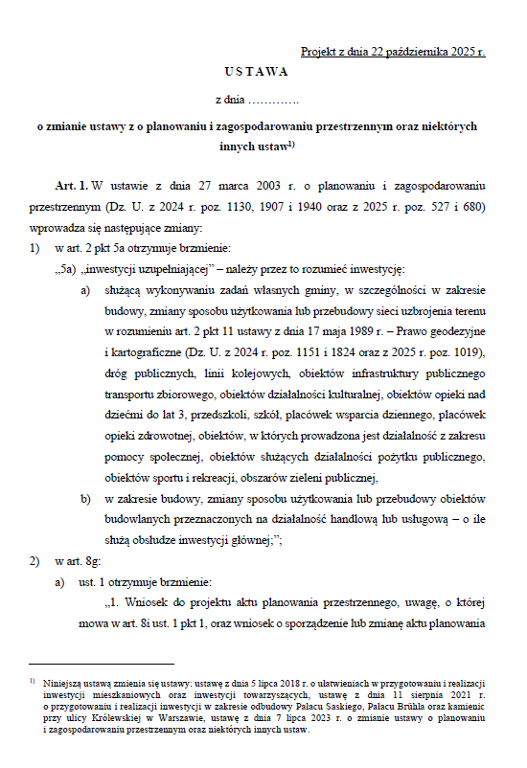
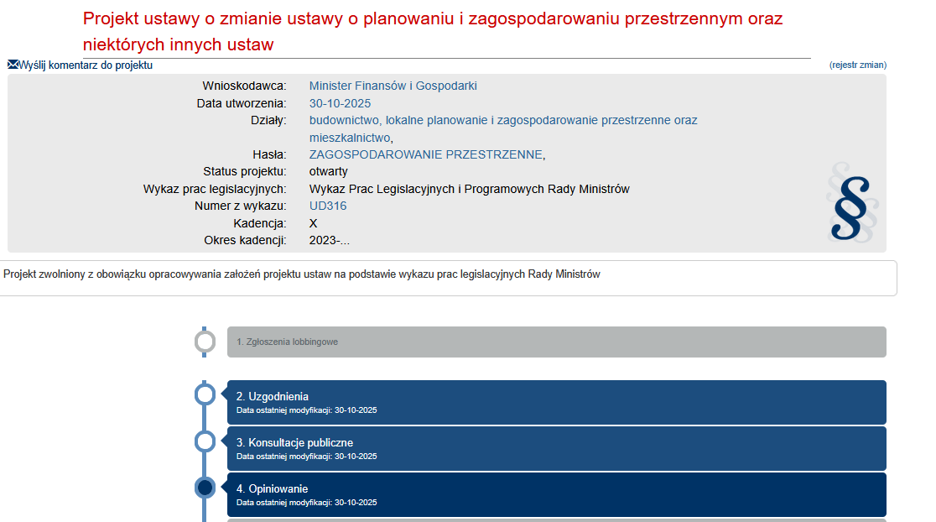

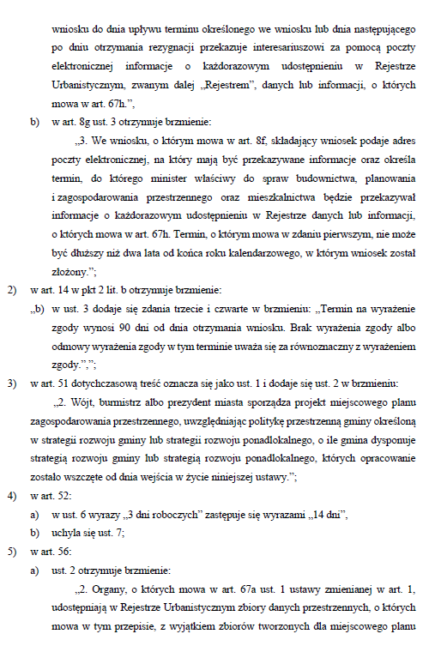
Projekt ustawy o zmianie ustawy o planowaniu
i zagospodarowaniu przestrzennym oraz niektórych innych ustaw
– nr z wykazu UD316 [1/2]
PROJEKT

Slide 21
Projekt ustawy o zmianie ustawy o planowaniu
i zagospodarowaniu przestrzennym oraz niektórych innych ustaw
– nr z wykazu UD316 [2/2]
PROJEKT
Zmiany dotyczące zintegrowanych planów inwestycyjnych:
    rozszerzenie i uelastycznienie katalogu inwestycji uzupełniających,
    usprawnienia procesu inwestycyjnego w zakresie Zintegrowanego Planu Inwestycyjnego i uzupełnienia dotyczące procedury jego uchwalania
Wydłużenie terminu rozszerzenia zakresu danych przestrzennych tworzonych dla planów miejscowych o trzy lata – do 1 lipca 2029 r.
W ten sam sposób wydłużony zostanie również termin udostępniania w Rejestrze Urbanistycznym utworzonych wcześniej zbiorów danych przestrzennych dla planu miejscowego.
(…)

Slide 22
16
Co przed nami? Legislacja - Rozporządzenia
Projekt rozporządzenia w sprawie Rejestru Urbanistycznego
Projekt rozporządzenia w sprawie zbiorów danych przestrzennych
określenie szczegółowych rozwiązań organizacyjno-technicznych Rejestru,
zmiany w zakresie:
audytów krajobrazowych (zakres podstawowy),
uchwał tzw. "reklamowych" (zakres podstawowy).
określenie szczegółowego zakresu informacji i danych gromadzonych w Rejestrze,
tryb tworzenia, aktualizacji oraz udostępniania informacji i danych.
REJESTR URBANISTYCZNY

Slide 23
Narzędzia wspierające cyfryzację planowania przestrzennego

Slide 24



Bezpłatne narzędzia
Narzędzia do tworzenia i weryfikacji aktów planowania przestrzennego, w tym planu ogólnego gminy:
  Przeglądarka danych planistycznych
  Wtyczka APP 2
Pr
Narzędzie do wyświetlania i sprawdzenia danych przestrzennych oraz metadanych
Oba narzędzia powstały, aby zwiększyć jakość
i dostępność do danych.
Narzędzie do tworzenia danych
przestrzennych APP i zbioru APP

Slide 25
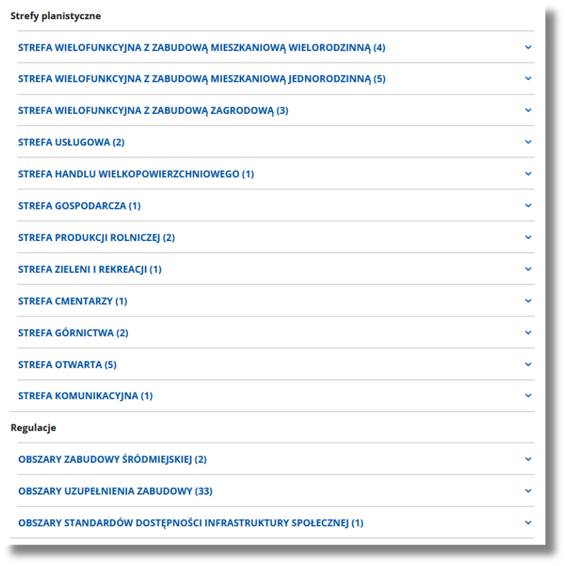
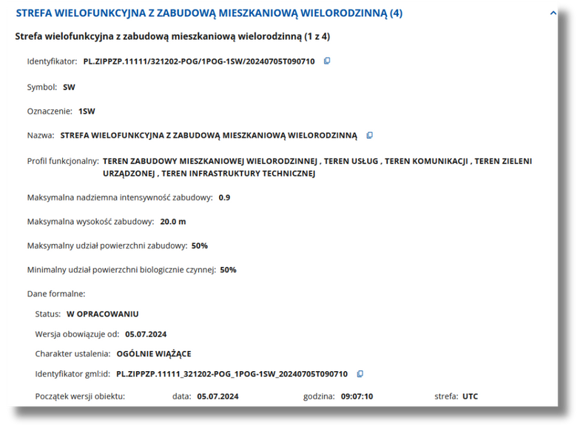
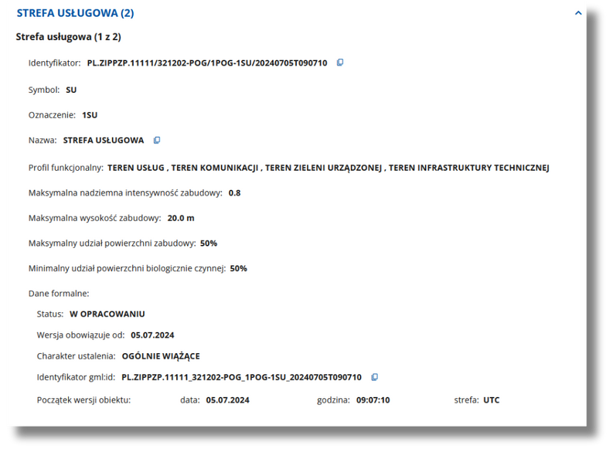
Niezmienność formy planu ogólnego w Przeglądarce

Slide 26
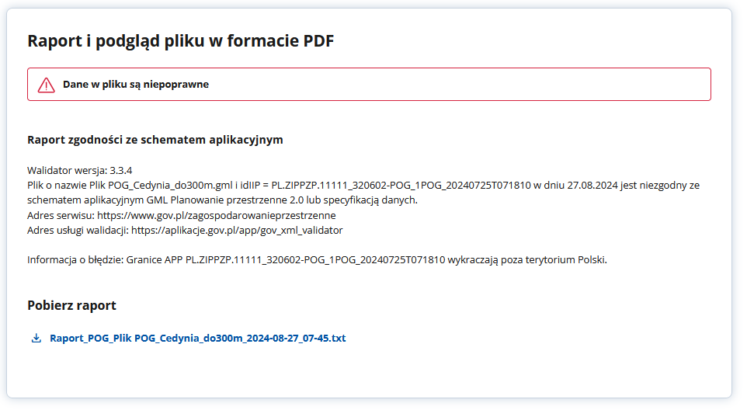


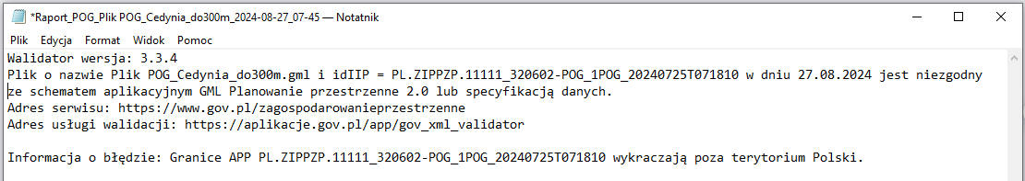
Przykładowy raport z niepoprawnymi danymi
Dane niepoprawne
  W raporcie znajduje się
  opis błędów
  Możliwość pobrania raportu

Slide 27


Współpraca
Przeglądarka danych planistycznych jako element Rejestru Urbanistycznego

Slide 28

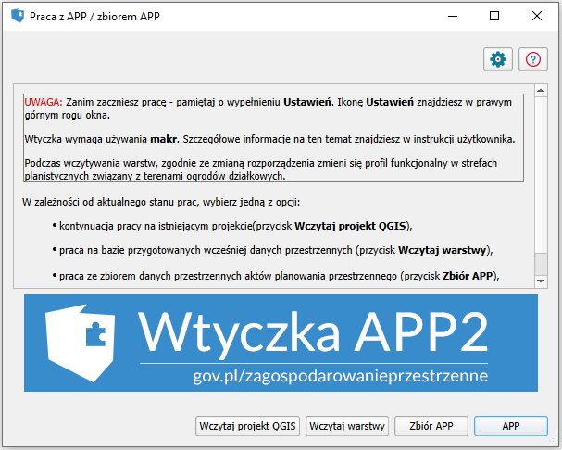
Wtyczka APP 2
W oficjalnym repozytorium QGIS dostępna jest Wtyczka APP 2.
Stanowi rozszerzenie do bezpłatnego oprogramowania QGIS
Wtyczka APP 2 została opracowana
w Ministerstwie Rozwoju i Technologii
Wtyczkę zaprojektowano w taki sposób,
aby „prowadziła za rękę” – wprowadzono m.in. listy rozwijalne, podpowiedzi do atrybutów, automatyczne oraz półautomatyczne wypełnianie pól
Narzędzie umożliwia weryfikację aktów planowania przestrzennego

Slide 29
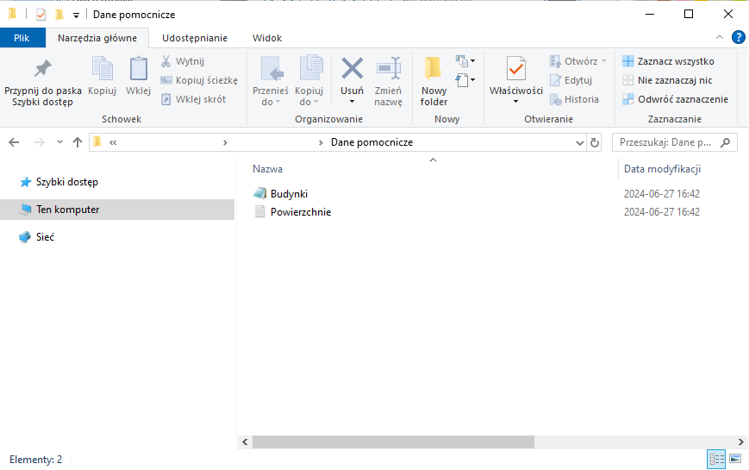
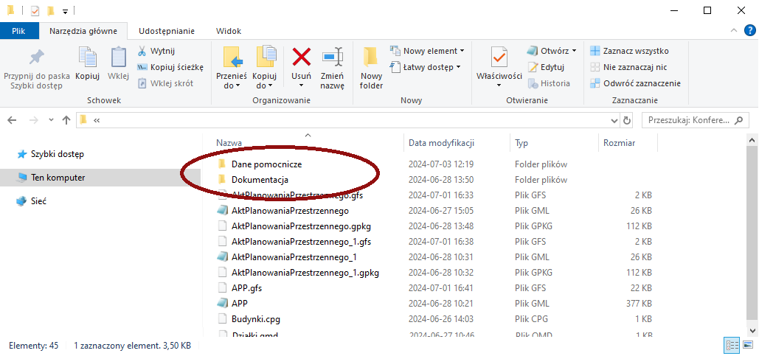
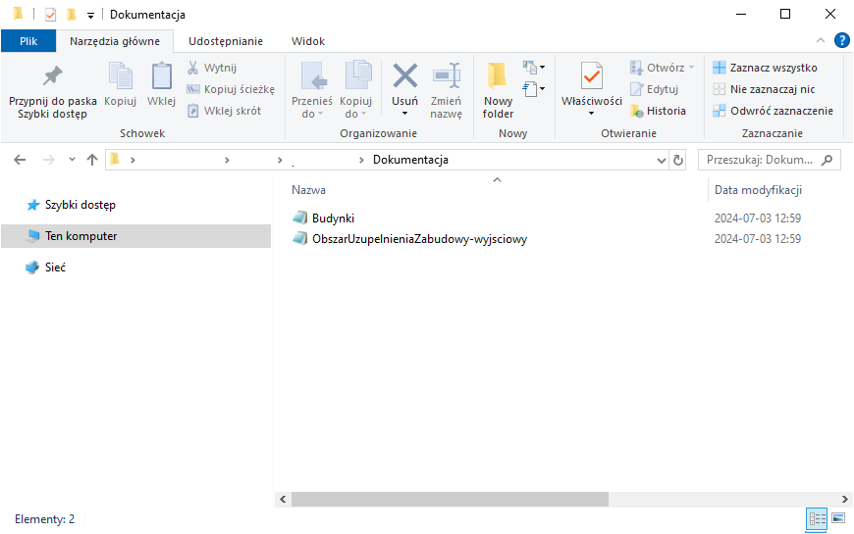
Obszary uzupełnienia zabudowy – dodatkowe foldery

Slide 30





Obszary uzupełnienia zabudowy – dodatkowe foldery
Folder „Dokumentacja”
Budynki użyte do wyznaczenia OUZ we Wtyczce APP 2
OUZ wygenerowany automatycznie we Wtyczce APP 2
Folder „Dane pomocnicze”
Schemat danych xsd warstwy budynków
Plik .xml zawierający 3 wartości powierzchni do oceny możliwości modyfikacji OUZ. W pliku ujawniona jest maksymalna wartość powiększenia automatycznie wygenerowanego OUZ
Pu - łączna powierzchnia OUZ wyznaczonych zgodnie z par. 1 ust. 1 Rozporządzenia
Pb - łączna powierzchnia OUZ wyznaczonych w sposób o którym mowa w ust. 1 pkt 1-3 Rozporządzenia
Pp - łączna maksymalna powierzchnia powiększenia OUZ wyznaczonych w sposób, o którym mowa w ust. 1 Rozporządzenia w wyniku rozszerzenia ich granic

Slide 31
Rejestr Urbanistyczny

Slide 32

Rejestr Urbanistyczny – kluczowe informacje
Rejestr Urbanistyczny stanowić będzie centralny i bezpłatny system informatyczny, w którym gromadzone będą informacje i dane z zakresu planowania i zagospodarowania przestrzennego, w tym dane przestrzenne dla aktów planowania przestrzennego.
W praktyce urzędnicy będą mieli możliwość dodawania do Rejestru dokumentów planistycznych, zapewniając bezpośredni dostęp do nich obywatelom, instytucjom
i wszystkim zainteresowanym -> wystarczy dostęp do Internetu.

Slide 33
Rejestr Urbanistyczny – zakres podmiotowy
minister właściwy do spraw informatyzacji
minister właściwy do spraw budownictwa, planowania i zagospodarowania przestrzennego oraz mieszkalnictwa
organy wytwarzające informacje lub dane
prowadzi RU
zapewnia funkcjonowanie systemu teleinforma- tycznego RU
wprowadzają informacje i dane
do RU
organy właściwe do sporządzania projektów aktów planowania przestrzennego
w RU tworzą oraz prowadzą, w tym aktualizują i udostępniają zbiory danych przestrzennych
interesariusz (każdy)
może otrzymać za pomocą poczty elektronicznej informacje o każdorazowym udostępnieniu w RU danych lub informacji

Slide 34
Rejestr Urbanistyczny – zakres przedmiotowy
w RU udostępnia się
plan ogólny gminy
uchwały, wnioski, decyzje, wyroki sądów (…)
RU może udostępniać
inne informacje i dane konieczne w procedurze planistycznej, na podstawie porozumienia pomiędzy ministrami
oraz ich projekty
w RU gromadzi się
informacje i dane z zakresu planowania i zagospoda- rowania przestrzenne-go, w tym dane przestrzenne
w RU tworzy i prowadzi się
zbiory danych przestrzennych
w RU tworzy, aktualizuje i udostępnia się
metadane opisujące zbiór

Slide 35
Rejestr Urbanistyczny – kluczowe informacje
wykaz dokumentów
(z częścią tekstową i graficzną)
powiązanych z gminą lub granicą aktu
plan ogólny jako akt prawa w formie w pełni ustandaryzowanych danych przestrzennych, bez tradycyjnego tekstu i rysunku
bezpłatna, otwarta planistyczna baza danych przestrzennych
w formie spójnego zbioru
w rejestrze centralnym
(już od 2026 r. plan ogólny gminy)
pierwotne założenia
aktualne przepisy
od 2026 r.

Slide 36
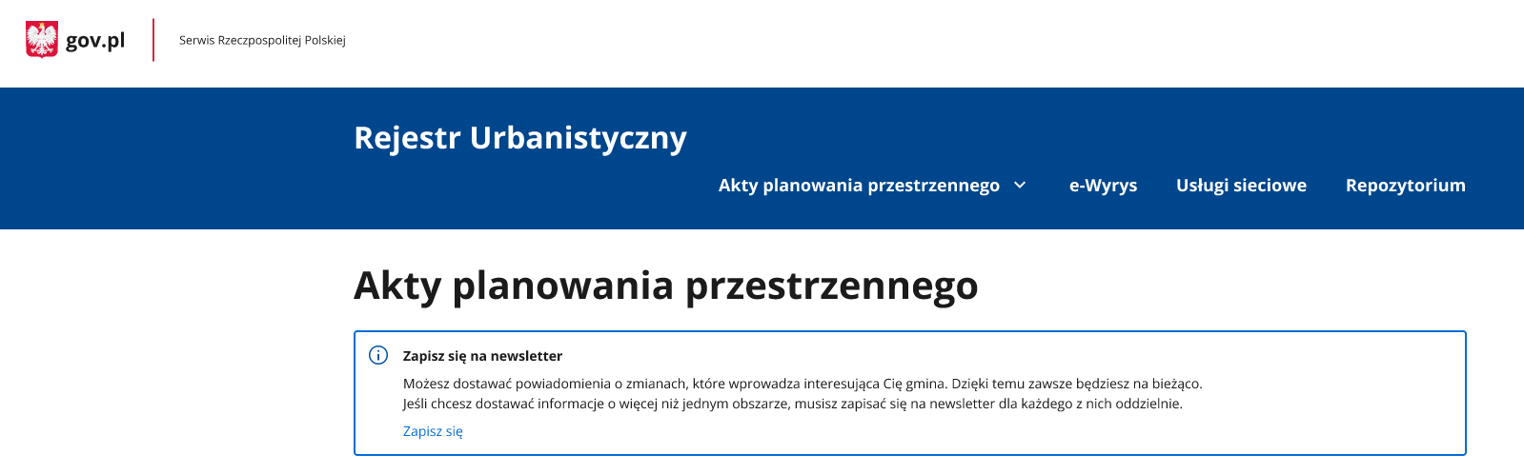

Slide 37
Dane przestrzenne w Rejestrze Urbanistycznym
Tworzenie
archiwizowanie
bezpieczeństwo
Rzeczywista integracja
Wtyczka APP2 do otwartego programu QGIS
Przetwarzanie
wczytanie GML
baza danych przestrzennych
Walidacja
Przechowywanie
kryteria przestrzenne, merytoryczne, ze zbiorem
Udostępnianie
Usługi sieciowe

Slide 38
Rejestr Urbanistyczny – kluczowe komponenty dla obywatela
Akty planowania przestrzennego
Repozytorium dokumentów
e-Wyrys
Wyszukiwanie aktów planowania przestrzennego
Podgląd szczegółów dotyczących poszczególnych aktów
Wyszukiwanie dokumentów
Podgląd dokumentów
Pobieranie danych dla aktów w postaci plików GML
Pobieranie dokumentów
Usługi danych przestrzennych
Usługa wyszukiwania (CSW)
Usługa przeglądania (WMS)
Usługa pobierania (WFS)
System powiadomień
Usługa online umożliwiająca wygenerowanie elektronicznego wyrysu z POG z wykorzystaniem aktualnych danych znajdujących się w Rejestrze Urbanistycznym
mail w przypadku pojawienia się nowych danych

Slide 39
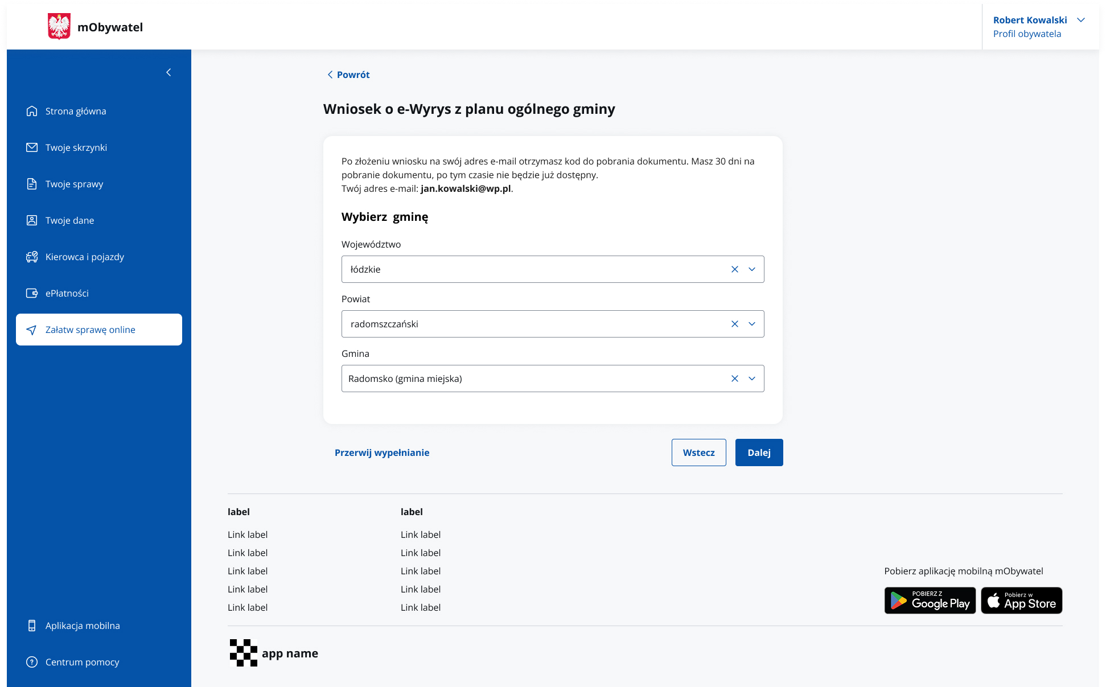
Rejestr Urbanistyczny – e-Wyrys

Slide 40
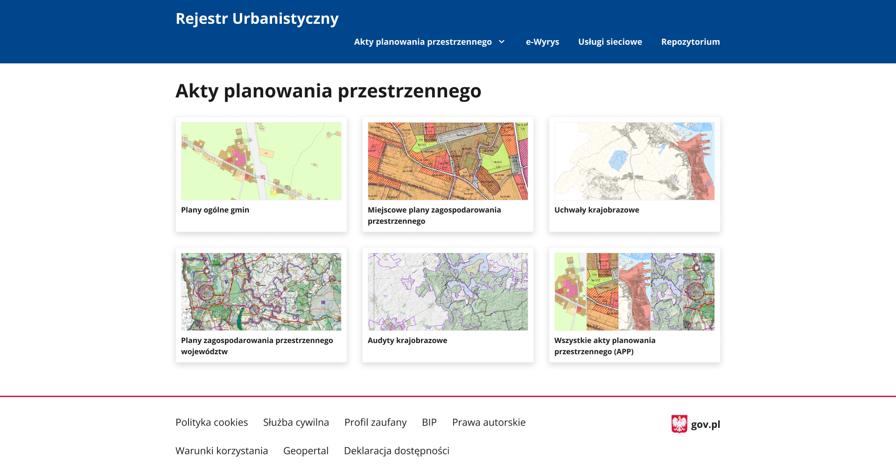
Rejestr Urbanistyczny – Akty planowania przestrzennego

Slide 41
Rejestr Urbanistyczny – kluczowe komponenty dla urzędnika
Moduł zarządzania
Repozytorium dokumentów
Moduł APP
Dodawanie danych przestrzennych oraz tworzenie i aktualizacja metadanych
Zarządzanie dokumentami
Walidacja danych przestrzennych
Moduł publiczny
Moduł niepubliczny
Zapewnienie integracji danych

Slide 42
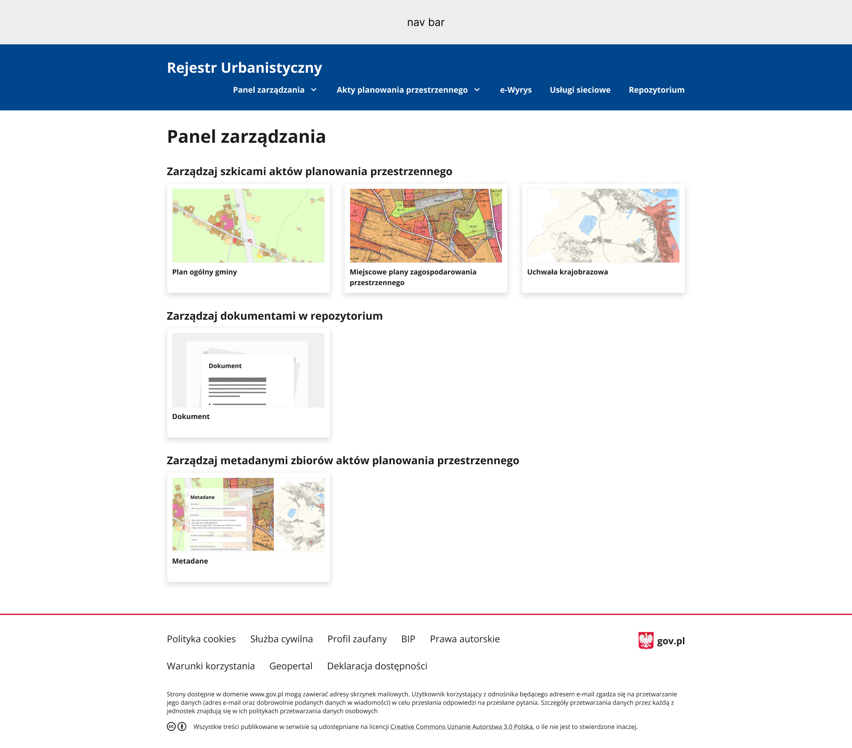
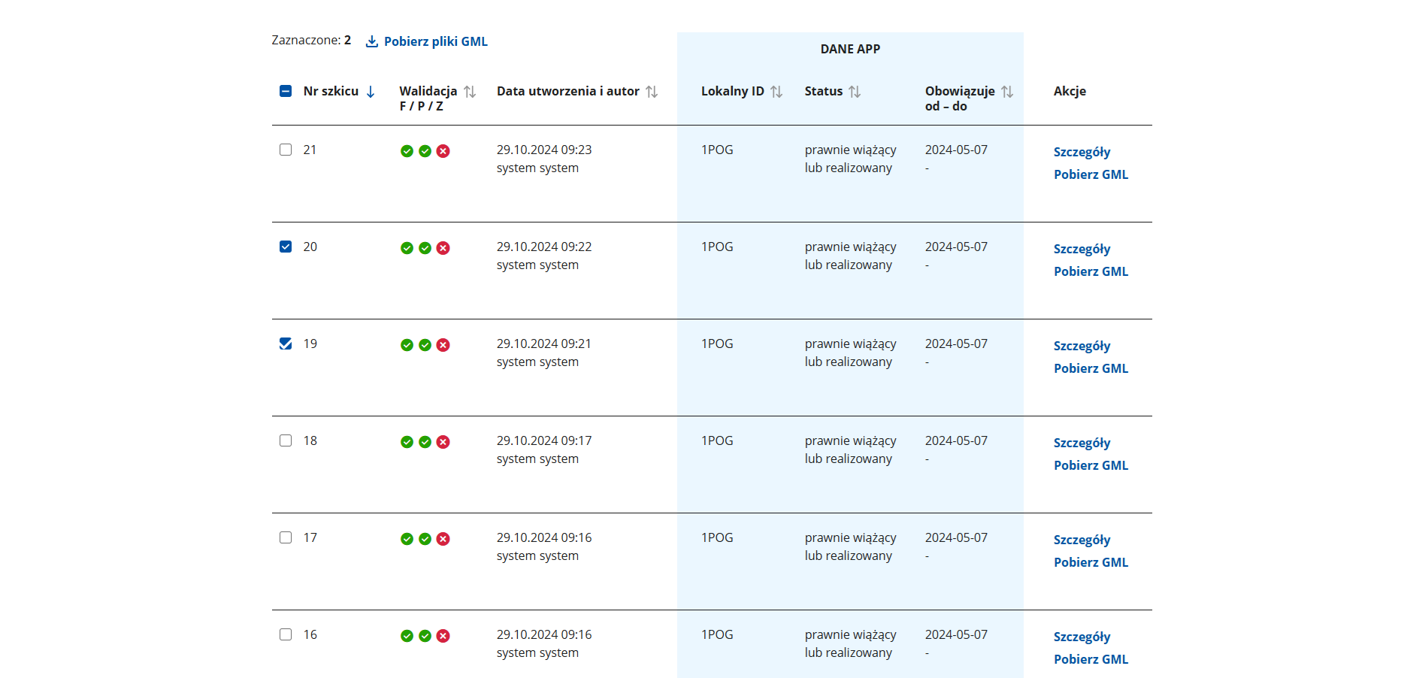

Slide 43
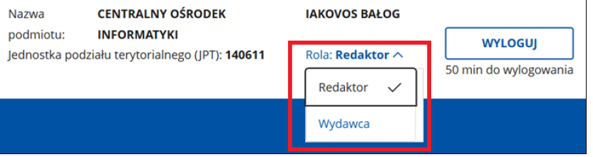
Role użytkowników w ramach JST
- Redaktor – odpowiada za poprawność wprowadzonych danych do systemu
- Wydawca – odpowiada za ich poprawne opublikowanie
Obie role mogą być przypisane także jednej osobie.
Logowanie za pomocą węzła krajowego.

Slide 44
Rejestr Urbanistyczny – podsumowanie
wiarygodne i aktualne źródło informacji i danych z zakresu planowania i zagospodarowania przestrzennego
racjonalizacja zarządzania przestrzenią w skali całego kraju,
umożliwienie tworzenia oraz prowadzenia, w tym aktualizacji i udostępniania danych przestrzennych tworzonych dla aktów planowania przestrzennego,
zapewnienie transparentności procedur planistycznych,
zapewnienie łatwego dostępu do danych planistycznych w skali kraju dla interesariuszy,
ułatwienie partycypacji społecznej w procesie stanowienia prawa przestrzennego na poziomie lokalnym,
przyspieszenie procesu inwestycyjnego,
zmniejszenie obciążenia pracy urzędów,
sprawniejsza obsługa obywateli.

Slide 45
Materiały instruktażowe

Slide 46
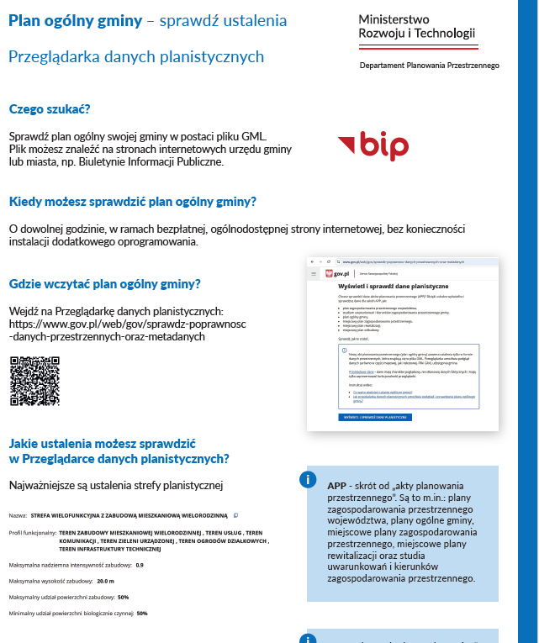
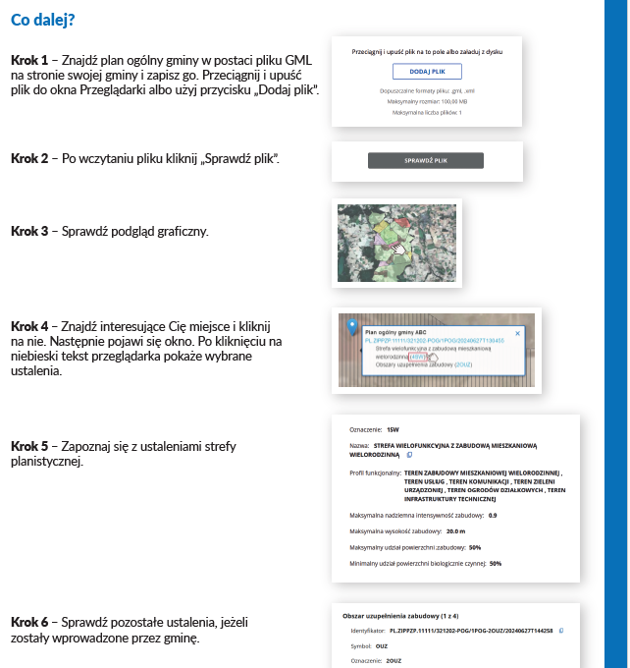
Broszury informacyjne

Slide 47
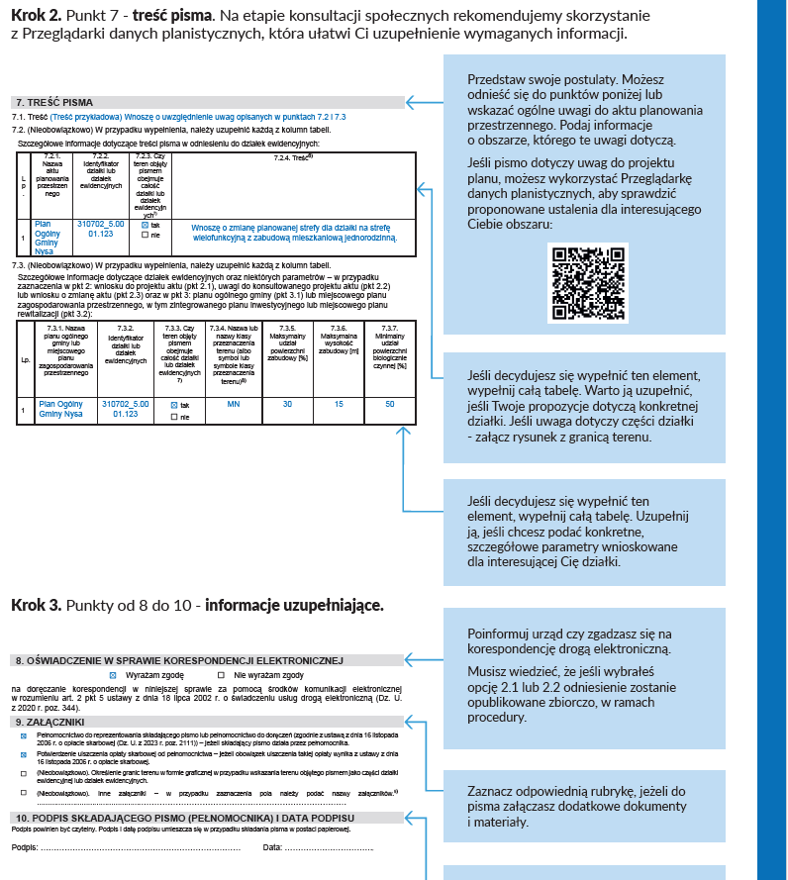
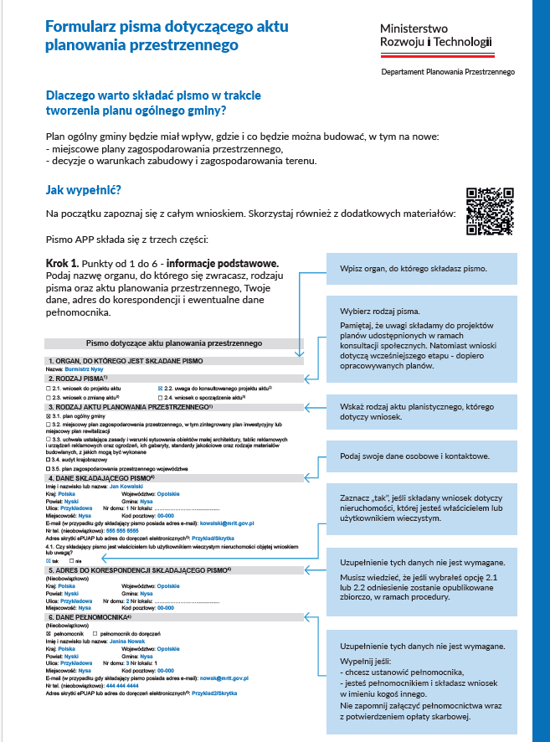
Broszury informacyjne

Slide 48
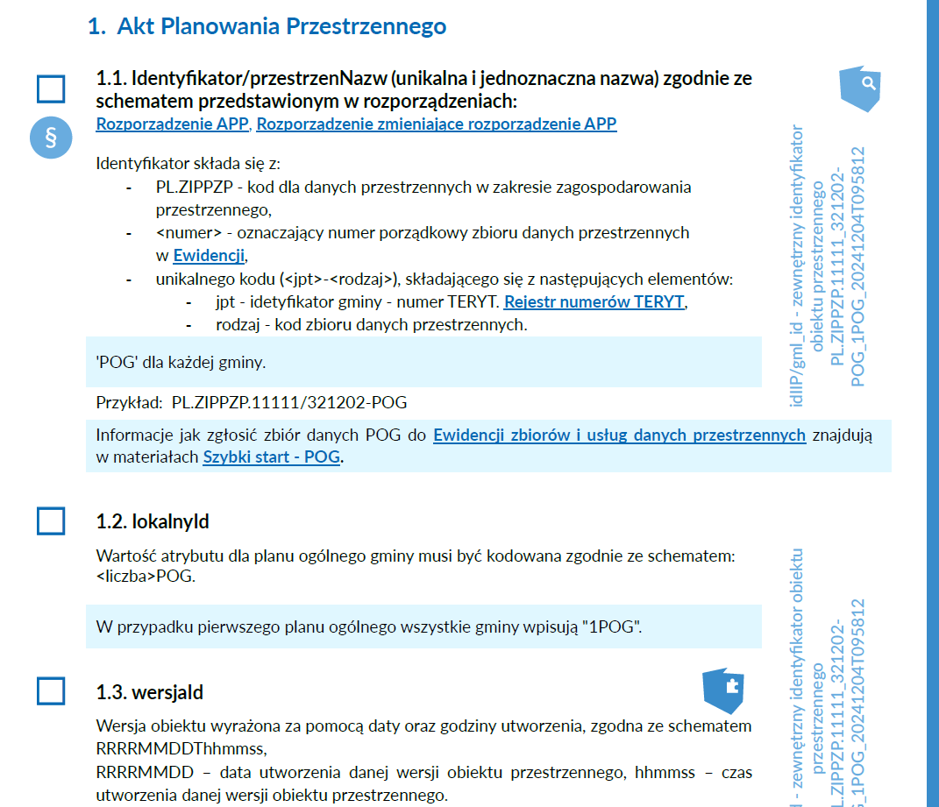
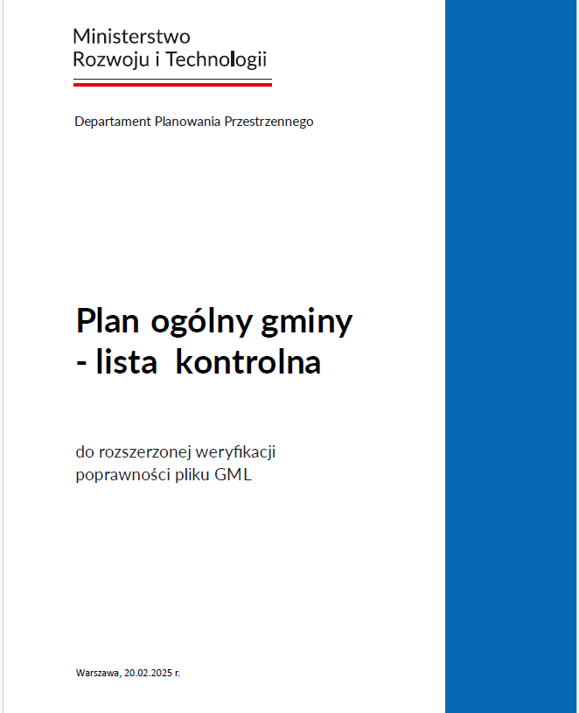
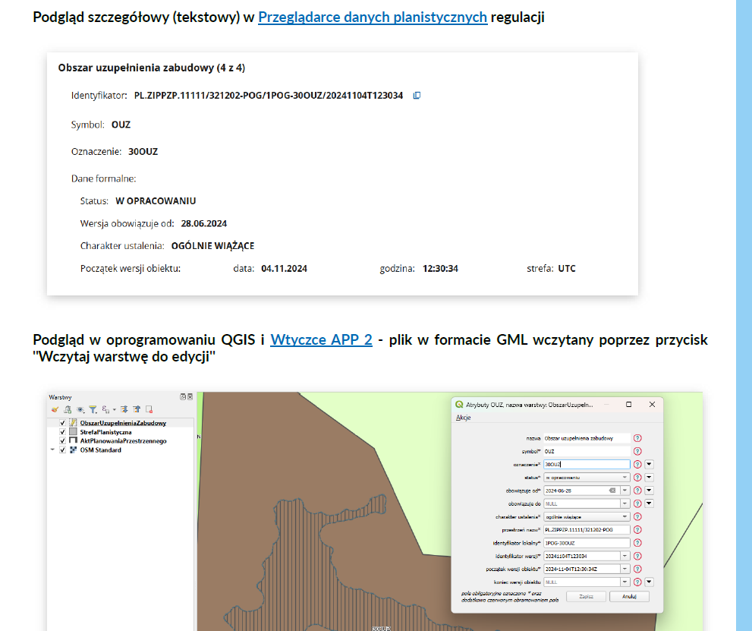
Lista kontrolna

Slide 49

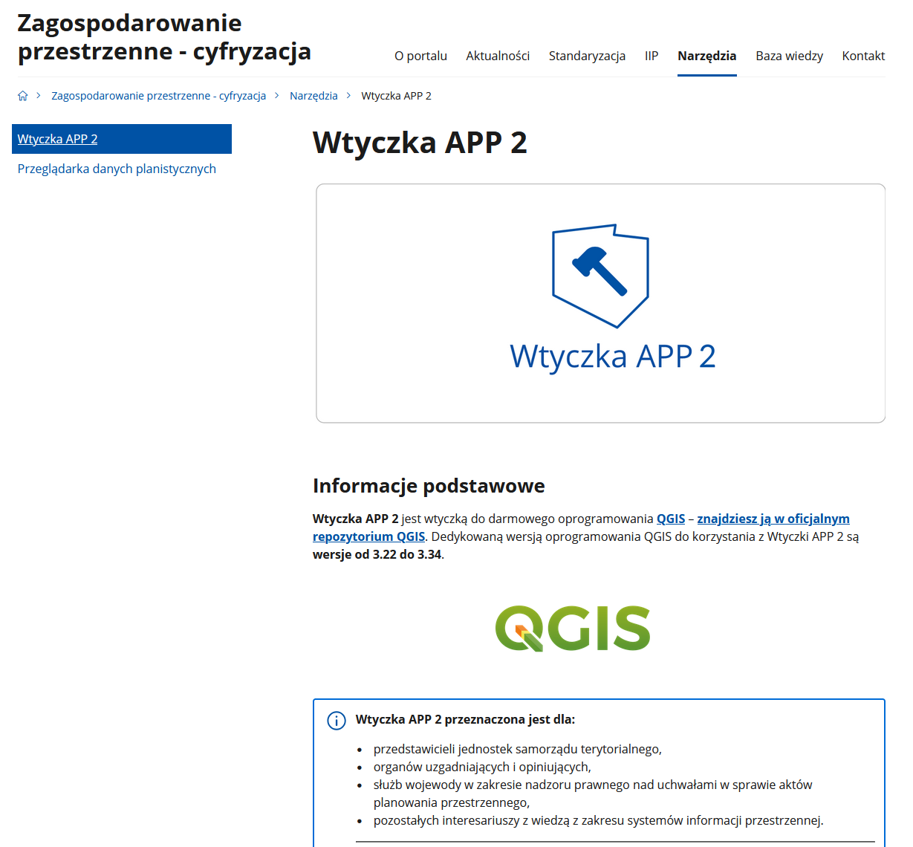
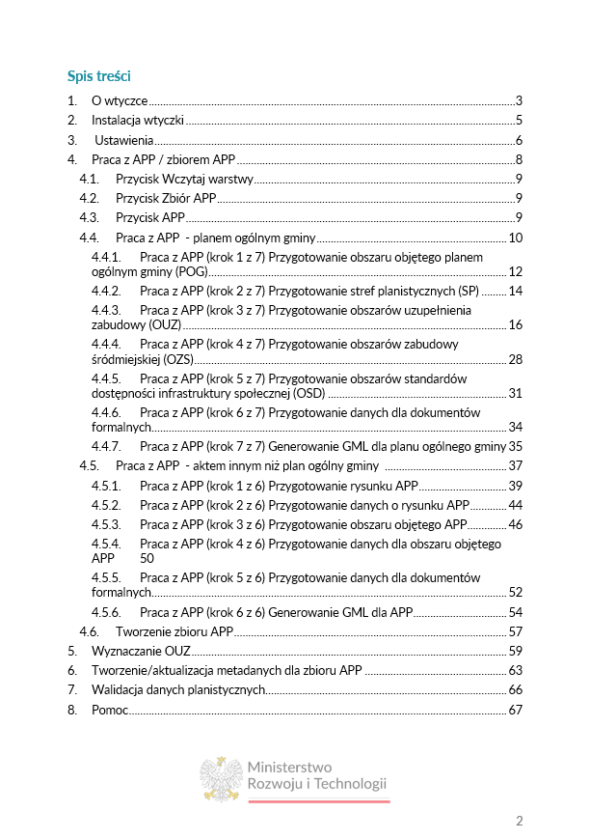
Wtyczka APP 2 – instrukcja użytkownika
https://www.gov.pl/web/zagospodarowanieprzestrzenne/wtyczka-app

Slide 50
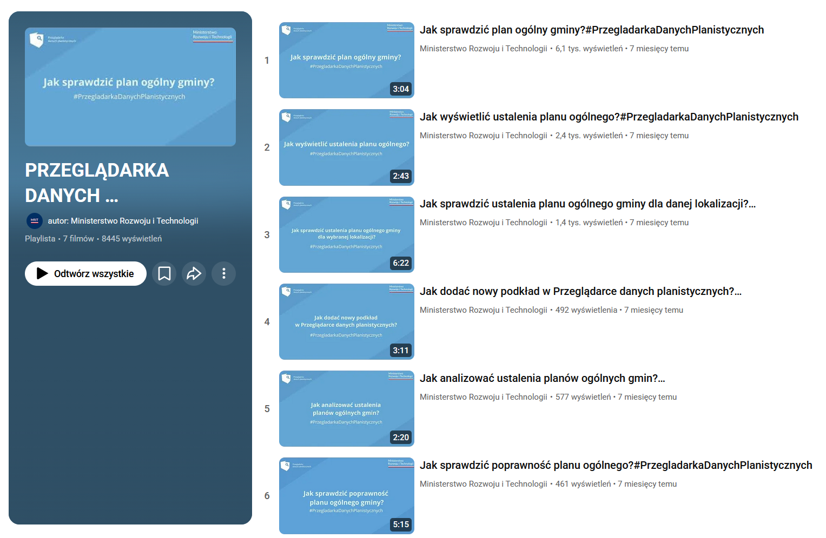
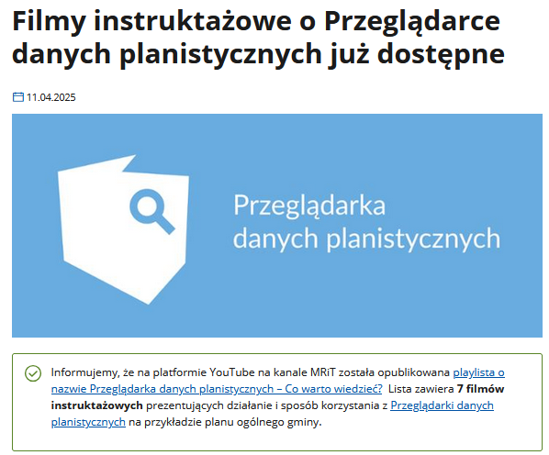
Materiały instruktażowe – playlista #PrzeglądarkaDanychPlanistycznych
Przeglądarka Danych Planistycznych

Slide 51
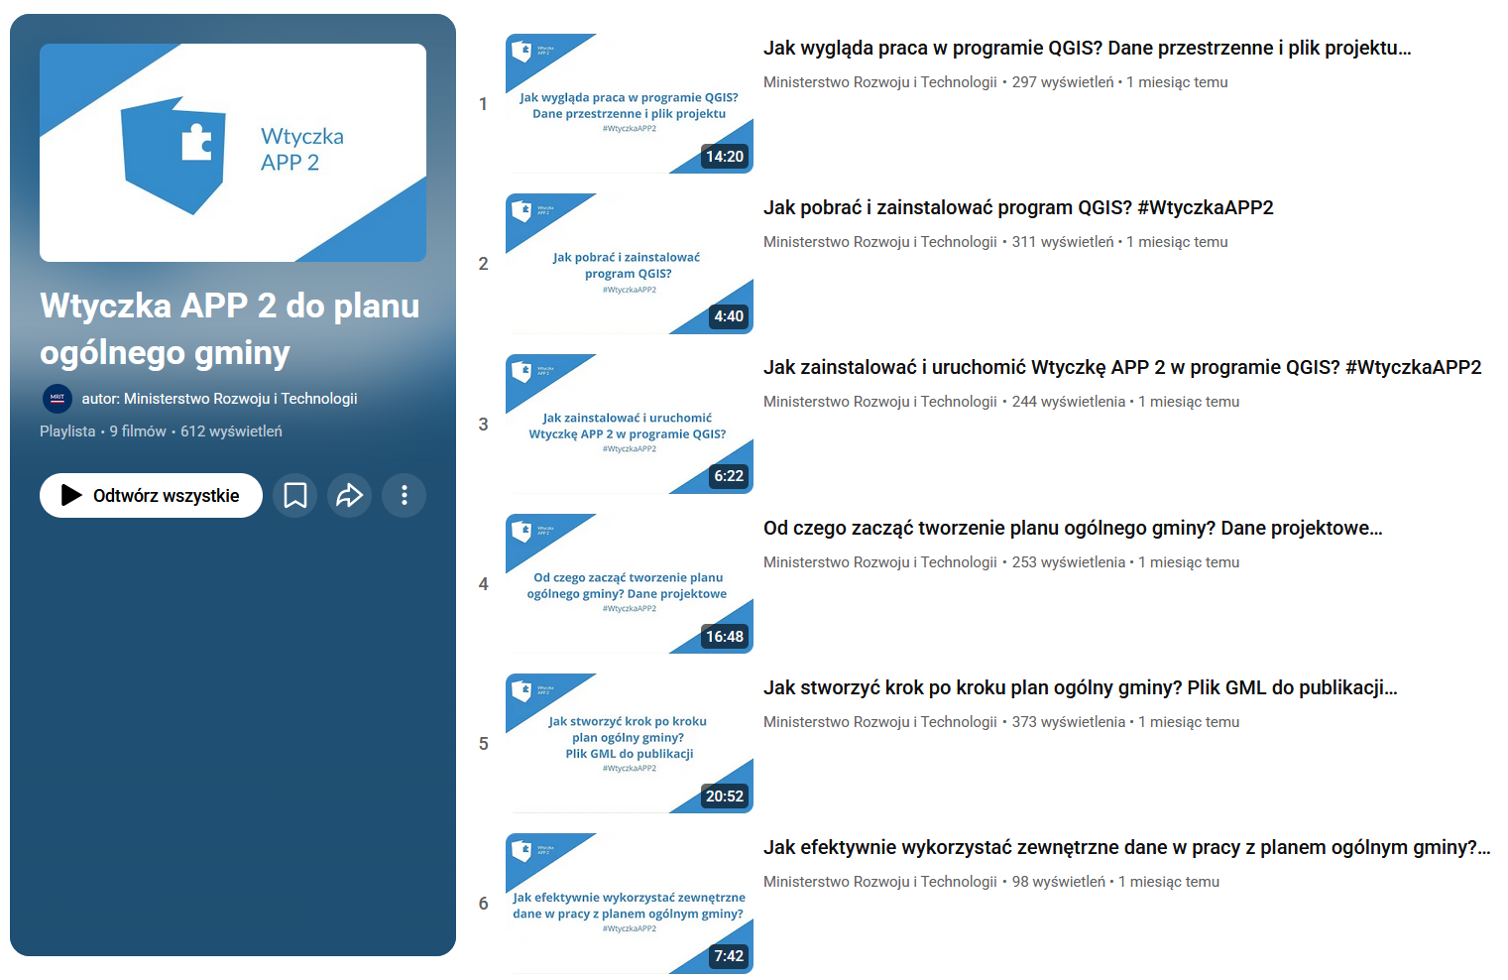
Materiały instruktażowe – playlista #WtyczkaAPP2

Slide 52

Materiały instruktażowe – #PismoAPP

Slide 53
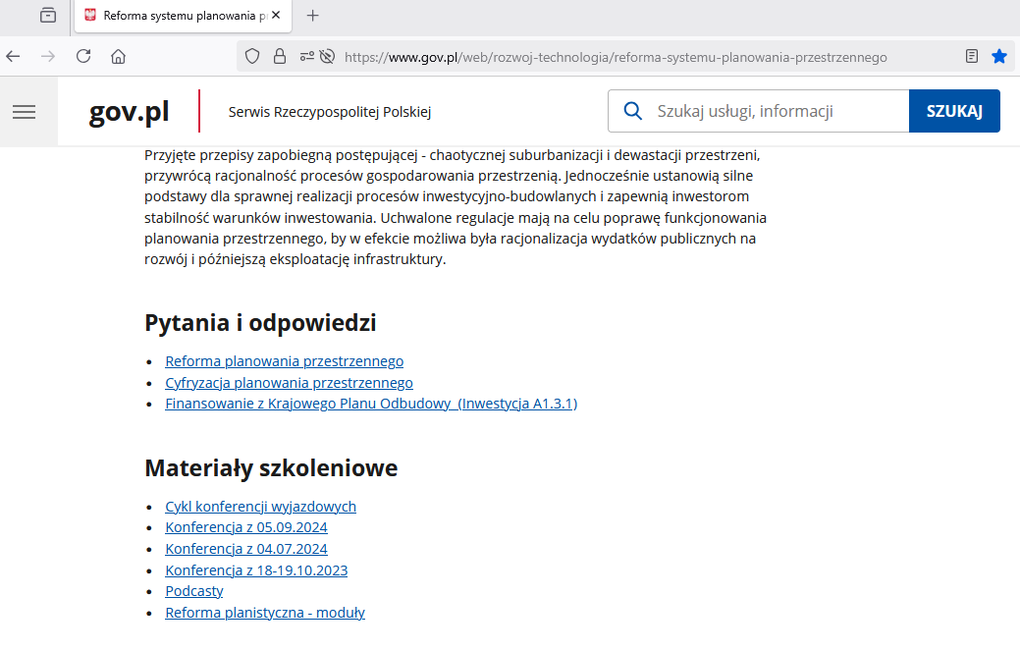
Pytania i odpowiedzi oraz materiały szkoleniowe

Slide 54
GeoPrawo - założenia

Slide 55
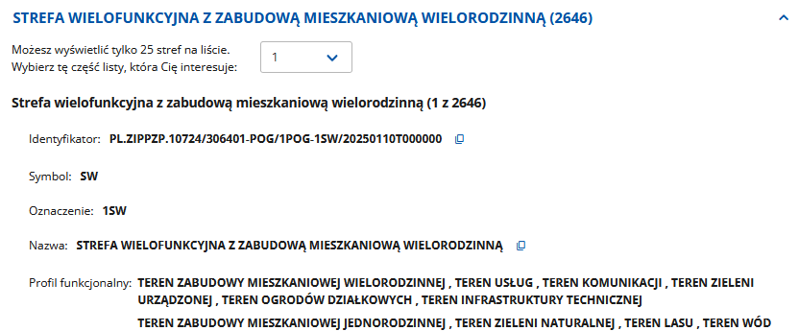
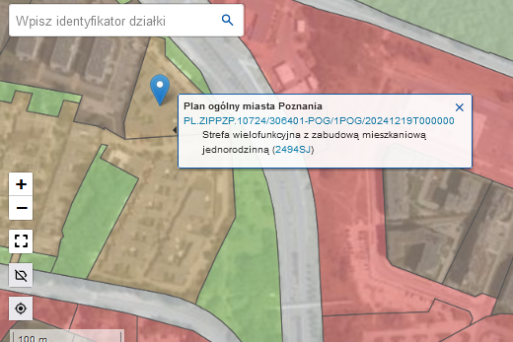
Prawo w formie bazy danych?
plik w niemal dowolnym formacie w formie tekstu swobodnego oraz rysunek
ustandaryzowane pojęcia, zakres i format
odniesienie konkretnych ustaleń do precyzyjnej lokalizacji

Slide 56
GeoPrawo, czyli:
nowa forma prawa wyłącznie w postaci ustandaryzowanej bazy danych przestrzennych
Cele:
założenie wypracowane w ramach planowania przestrzennego może być zaimplementowane w innych obszarach funkcjonowania państwa,
precyzyjne dane przestrzenne wspomagające zarządzanie i podejmowanie decyzji na każdym szczeblu, przede wszystkim lokalnym i krajowym,
rozwój administracji cyfrowej opartej na wysokiej jakości danych, w tym danych przestrzennych.

Slide 57
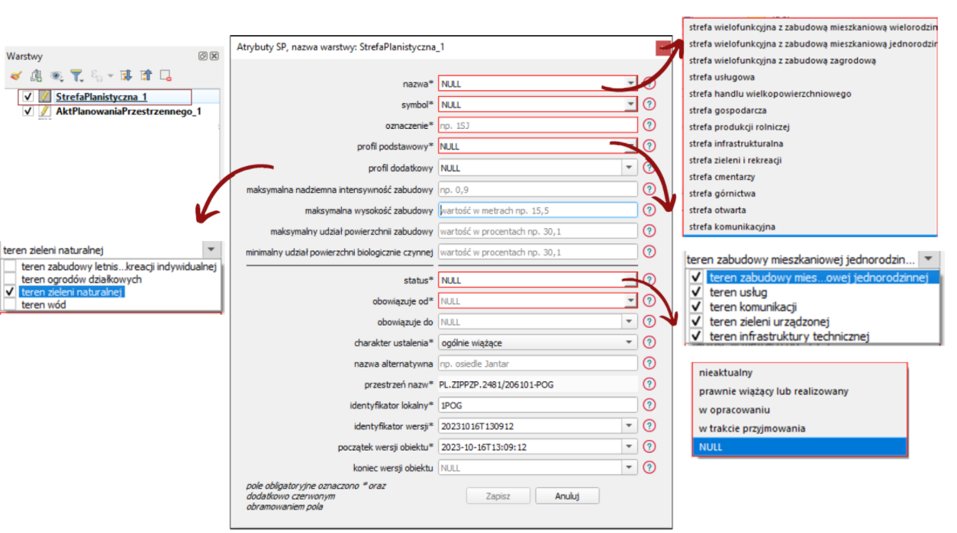
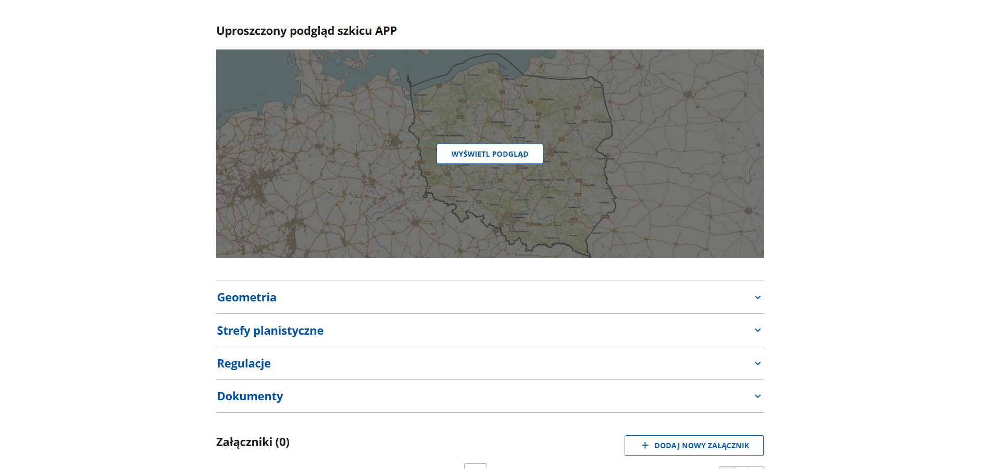
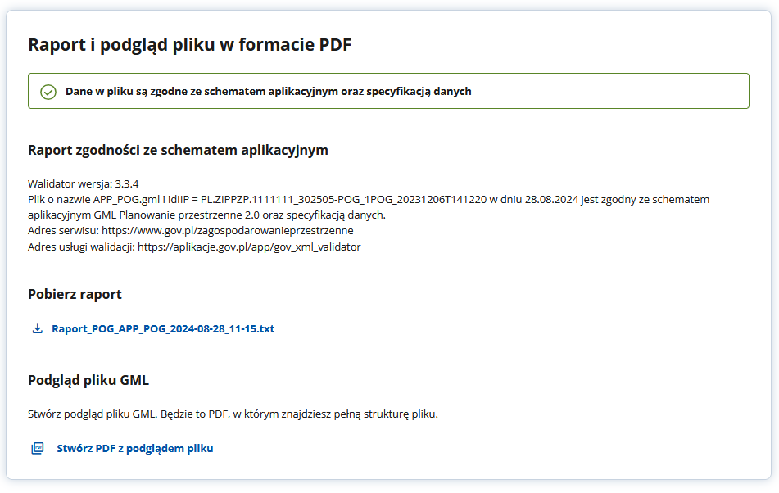
GeoPrawo – podnoszenie jakości danych
tworzenie
walidacja
udostępnianie

Slide 58
GeoPrawo – założenia
tworzenie aktu /decyzji wyłącznie w ustandaryzowanej formie danych przestrzennych,
walidacja (sprawdzenie) na każdym etapie (spójne podstawowe kryteria formalne, przestrzenne, techniczne),
przekazywanie danych przez podmiot w czasie rzeczywistym do rejestru publicznego,
udostępnianie obywatelom (usługi, w tym sieciowe),
rzeczywista interoperacyjność pomiędzy systemami krajowymi (docelowo bez udziału obywatela),
wykorzystywanie istniejących rozwiązań (np. prezentacja – geoportal krajowy, analiza – geoportal statystyczny).

Slide 59
GeoPrawo – kluczowe korzyści
swobodne modyfikacje w zakresie optymalizacji: np. formatów (GML czy geojson), usług (WMS, WFS, OGC API),
oparcie rozwiązań sztucznej inteligencji o precyzyjne dane (w zakresie przestrzennym oraz ustaleń),
organicznie kosztów po stronie podmiotów tworzących dane (np. niemal 2,5 tys. gmin),
rozwiązanie oparte o zrealizowane wdrożenie,
bazowanie na otwartych, bezpłatnych rozwiązaniach,
rzeczywista integracja danych, kontrola jakości danych, weryfikacja spójności topologicznej,
wspieranie społeczeństwa informacyjnego i partycypacji społecznej, transparentność,
skracanie procedur tworzenia aktów i decyzji (wnioski/uwagi powiązane z app),
rozbudowane wersjonowanie i możliwość weryfikacji wersji,
„przyzwyczajanie” obywateli do spójnej formy usług, danych,
powiadamiania na e-maila.

Slide 60
Wybrane działania dodatkowe

Slide 61
Kontynuacja cyklu konferencji szkoleniowych dotyczących reformy planowania przestrzennego
„Uwzględnianie uwarunkowań rozwoju przestrzennego gminy w planie ogólnym gminy”
    dedykowane instytucjom i organom właściwym do uzgadniania i opiniowania,
    3 spotkania on-line,
    łącznie w szkoleniach wzięło udział ponad 3500 osób.
„Wyzwania podczas weryfikacji planów ogólnych gmin”
    spotkania bezpośrednie z przedstawicielami urzędów wojewódzkich sprawujących nadzór prawny nad gminami w celu omówienia,
    pierwsze spotkanie odbyło się w czerwcu 2025 r.,
    kolejne w styczniu 2026 r.

Slide 62
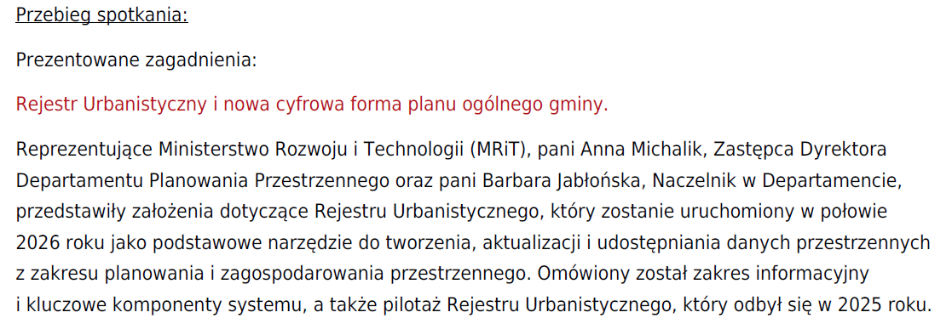
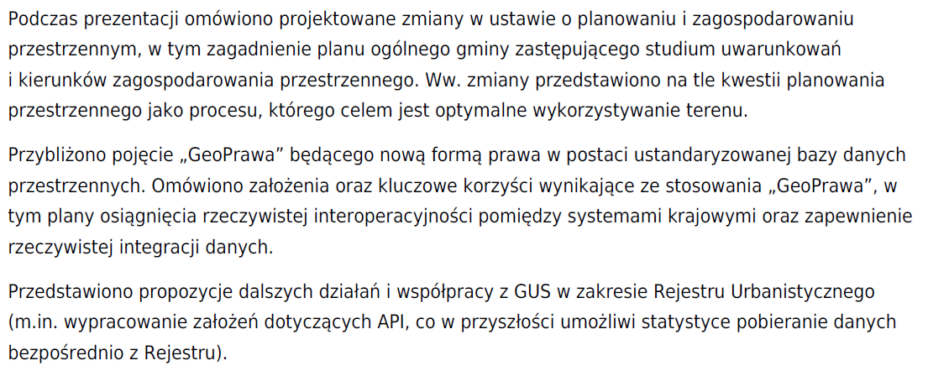
Wystąpienie w ramach Rady Konsultacyjnej GUS - do spraw powszechnych spisów rolnych, narodowych spisów powszechnych ludności i mieszkań oraz innych badań statystycznych – 9 grudnia 2025

Slide 63


Współpraca międzyresortowa - MON

Slide 64
Dziękuję za uwagę
– zapraszam do dyskusji

